Slide 1
Bài 26:
TRÊN CÁC MIỀN
ĐẤT NƯỚC
LUYỆN VIẾT ĐOẠN

Slide 2
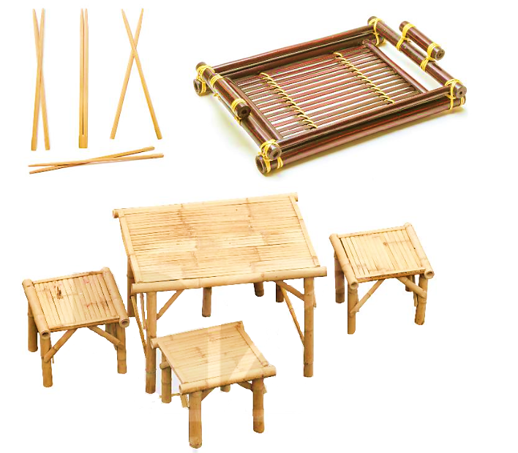
Kể tên các đồ vật làm bằng tre, gỗ khác?
1. Nêu tên các đồ vật được làm từ tre hoặc gỗ và công dụng của chúng.
Đũa tre
Dùng để gắp thức ăn
Khay đựng cốc chén
Bàn ghế bằng tre
Dùng để ngồi ăn, nghỉ ngơi, làm việc,...

Slide 3
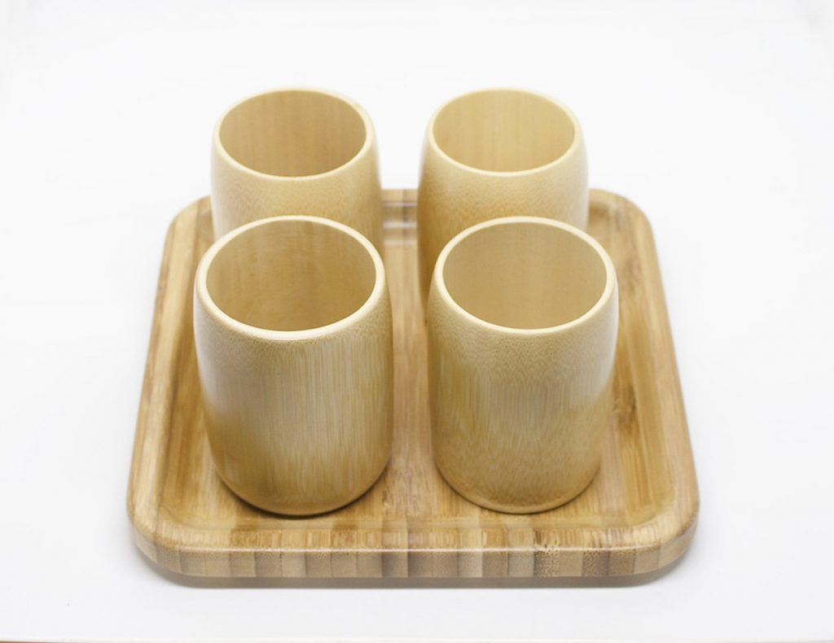
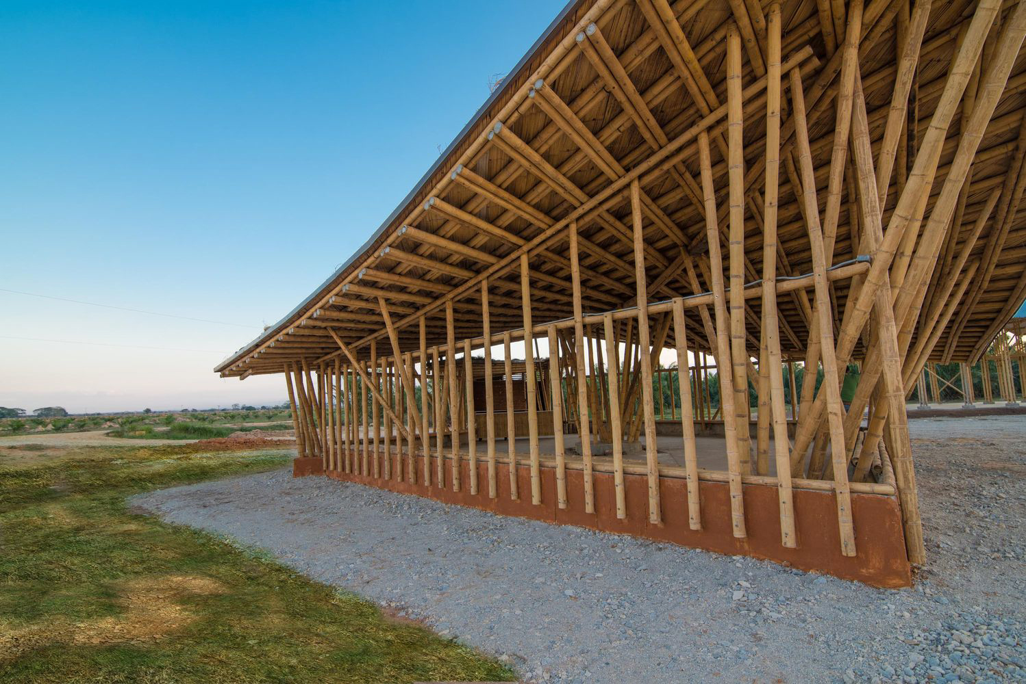
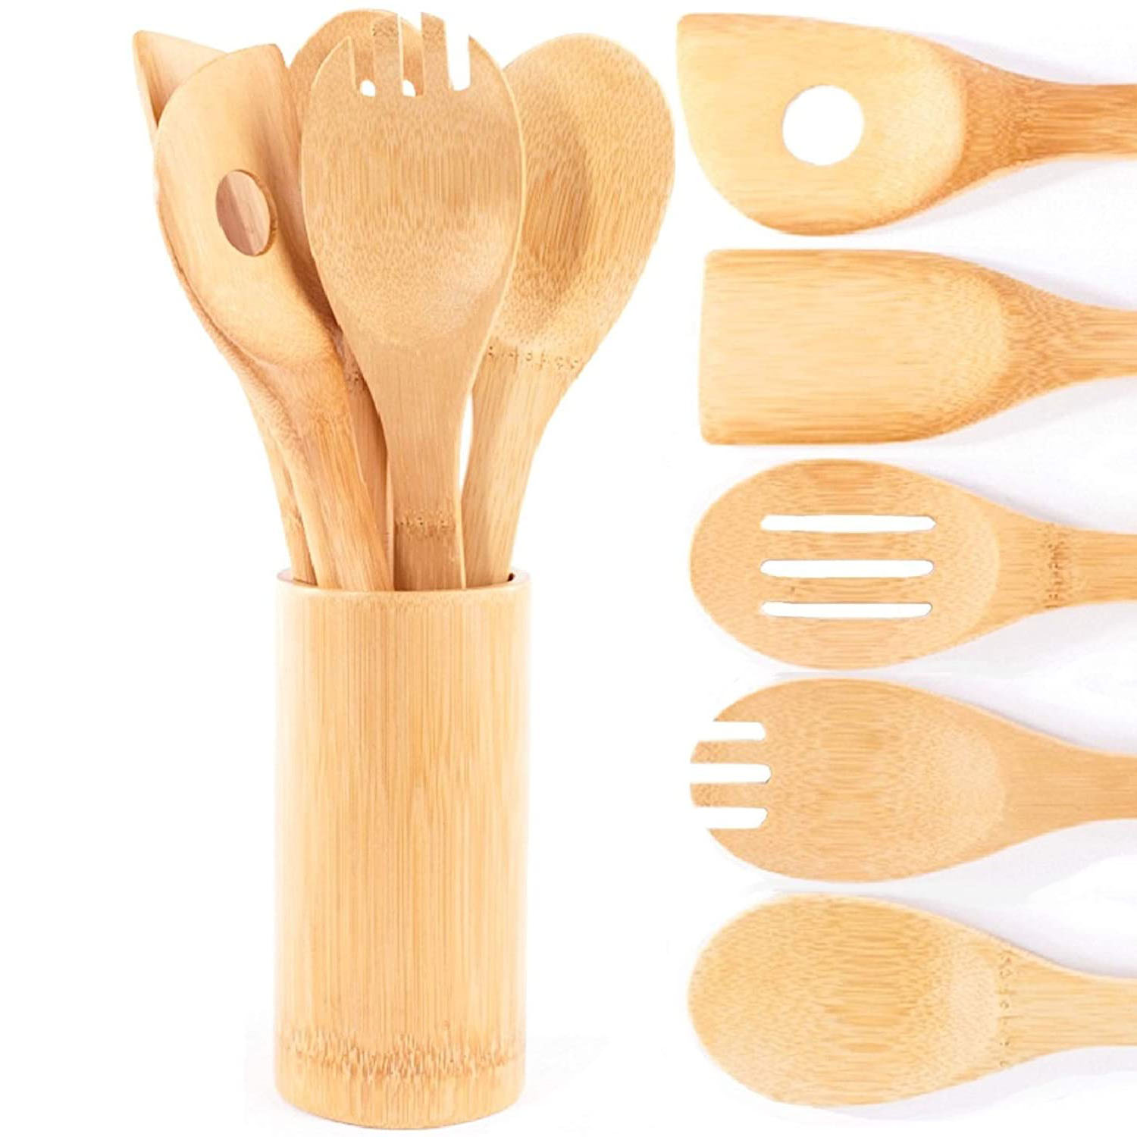
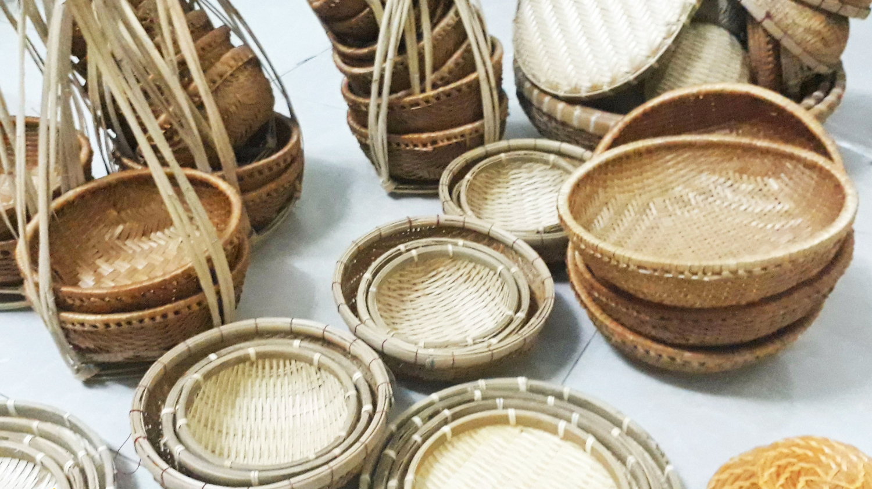

Slide 4
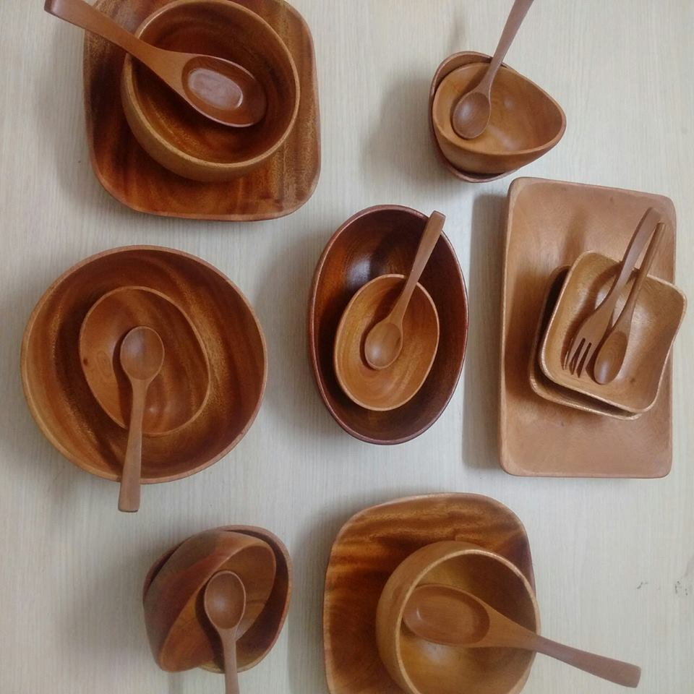
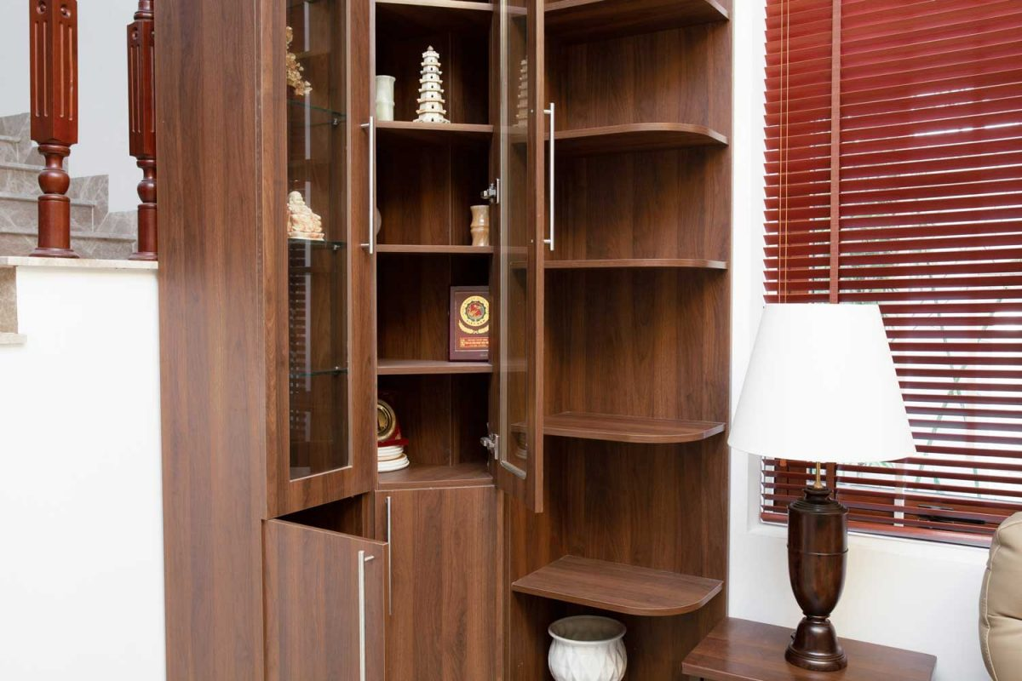
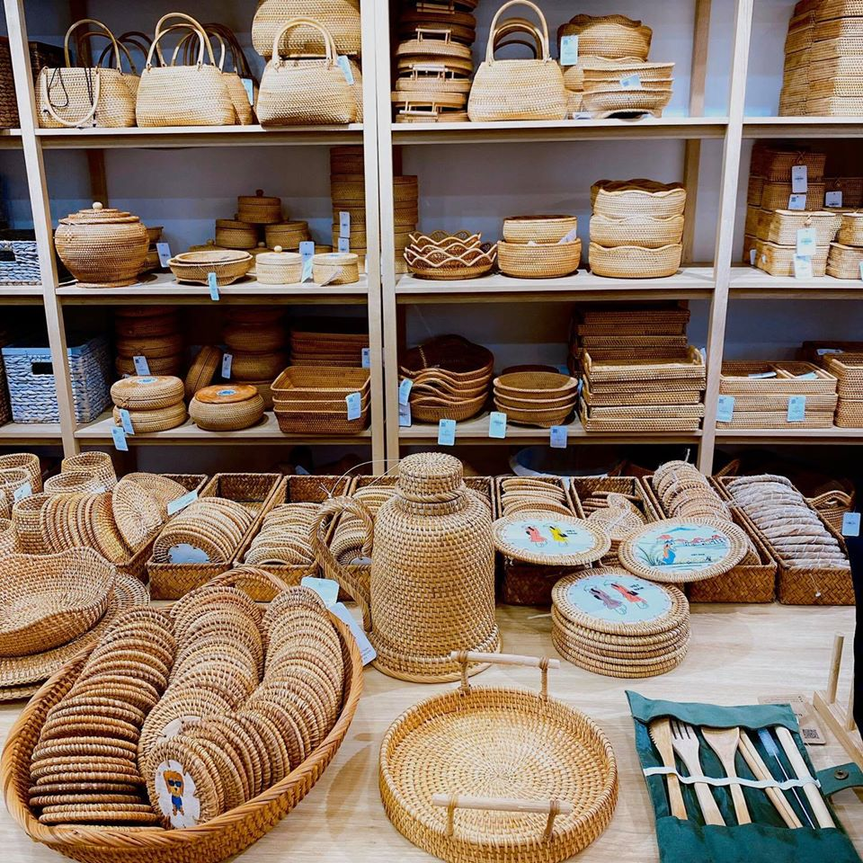

Slide 5
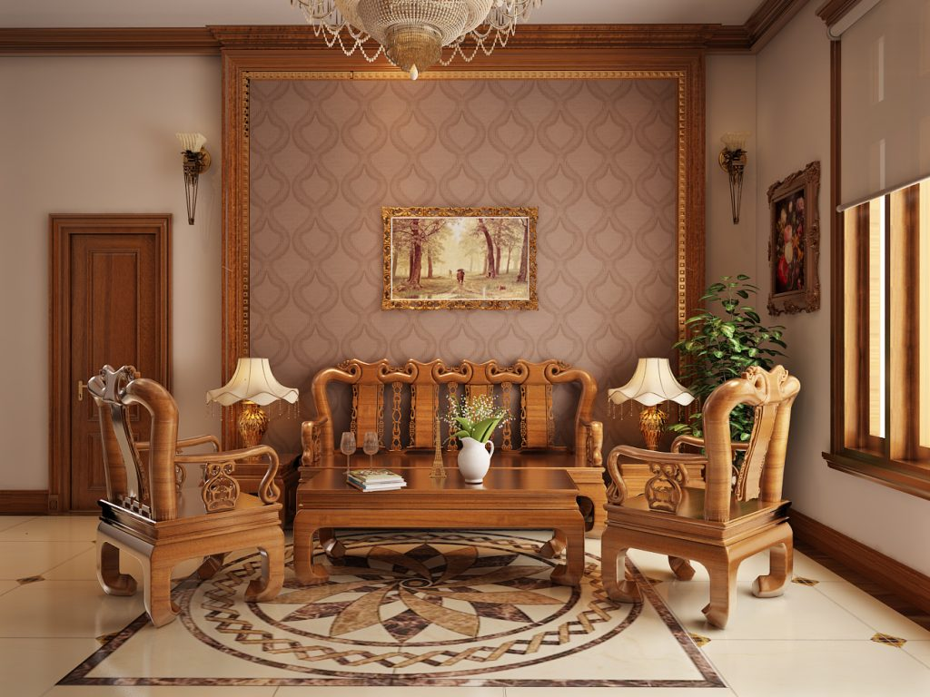
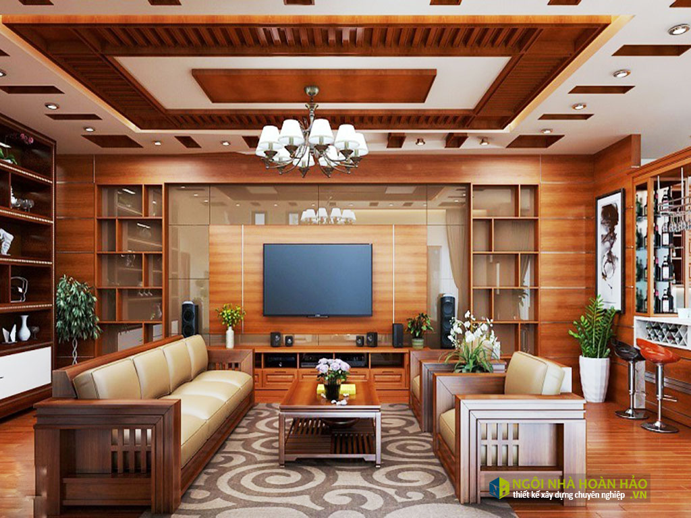

Slide 6
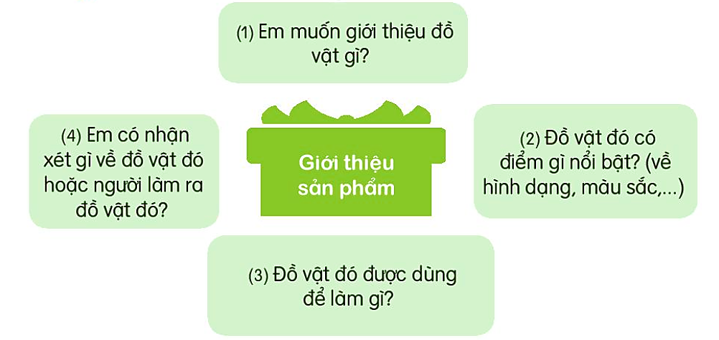
2. Viết 4 – 5 câu giới thiệu một đồ vật được làm từ tre hoặc gỗ.

Slide 7

2. Viết 4 – 5 câu giới thiệu một đồ vật được làm từ tre hoặc gỗ.
Trực tiếp
Bằng câu hỏi
Bằng câu đố

Slide 8
2. Viết 4 – 5 câu giới thiệu một đồ vật được làm từ tre hoặc gỗ.
Trực tiếp
Bằng câu hỏi
Bằng câu đố

Slide 9

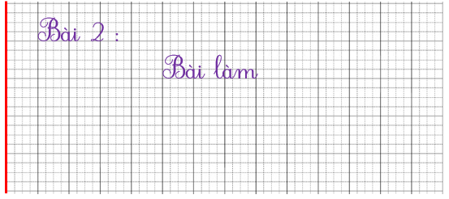
2. Viết 4 – 5 câu giới thiệu một đồ vật được làm từ tre hoặc gỗ.
TIÊU CHÍ VIẾT
- Đoạn văn đủ số câu.
- Đoạn văn nêu được:
(Tên, đặc điểm nổi bật, em dùng lúc nào, tình cảm)
- Diễn đạt rõ ràng, mạch lạc.
- Trình bày đúng, chữ viết sạch sẽ.

Slide 10
DẶN DÒ
Xem lại bài đã học
Hoàn thành bài
Chuẩn bị bài mới

Slide 11


